Slide 1

AI 驱动的游戏化单词学习工具 - 中期汇报
组员：傅荣 黄新利

Slide 2
背景与动机

Slide 3
背景
多数人苦于对大量单词的枯燥复习，因而对高效、有趣的学习工具有着迫切需求，因而有想法去开发一款AI驱动的单词记忆游戏应用
为语言学习者提供基于记忆曲线的游戏化单词学习工具，通过AI驱动的NPC互动提升学习效果。
核心价值
通过主动对话练习替代被动记忆，提升长期记忆留存率 20%+。让使用者通过反复看到单词，结合语境进行理解，完成对单词的主动记忆

Slide 4
主要功能

Slide 5
主要功能1：智能复习
1.智能复习系统
采用 艾宾浩斯遗忘曲线 调整单词复习计划
记录用户学习进度，标记 单词掌握度，智能安排复习时间
通过 测验 & 反馈 让用户巩固记忆

Slide 6
主要功能2：AI对话
AI 对话引擎
连接 DeepSeek API，生成 包含目标单词的对话
支持 用户自行选择感兴趣的主题
围绕用户选择的主题进行对话，会反复使用到该主题下的常用词汇，并会用中文标注出来
智能标注 目标单词，帮助用户识记，会额外标记多个难度较高的单词，拓展用户词汇量
支持导入新的主题以及与该主题相关的单词

Slide 7
主要功能3：游戏化机制
游戏化机制
每日会有每日任务系统，做完每日任务可以获得积分奖励，解锁成就
积分系统：学习 & 复习亦可获得积分，可以将积分用于解锁新场景和对话角色
每日任务 & 挑战任务，保持用户活跃度

Slide 8
功能模块

Slide 9
功能模块
四大模块：智能复习系统，AI对话引擎，游戏化机制（成就墙），个人学习数据总览（支持学习进度可视化）
这些功能共同打造了一款 智能、互动、富有趣味性的单词学习工具！

Slide 10
项目进展

Slide 11
项目进展
产品原型：已初步完成页面设计、用户交互流程
前端开发：
已完成 Next.js 前端框架 搭建
已实现 基础页面跳转逻辑（首页、复习、对话、任务、个人中心）
后端开发：
搭建 MongoDB 数据库，存储用户学习进度（尚未实现）
API 连接 DeepSeek 进行 AI 对话（已实现）
导入词汇集（主题以及该主题下的词汇，json文件格式）（已实现）
功能实现：
基本的 单词复习 机制（未实现）
早期版本的 AI 对话系统（已实现）

Slide 12
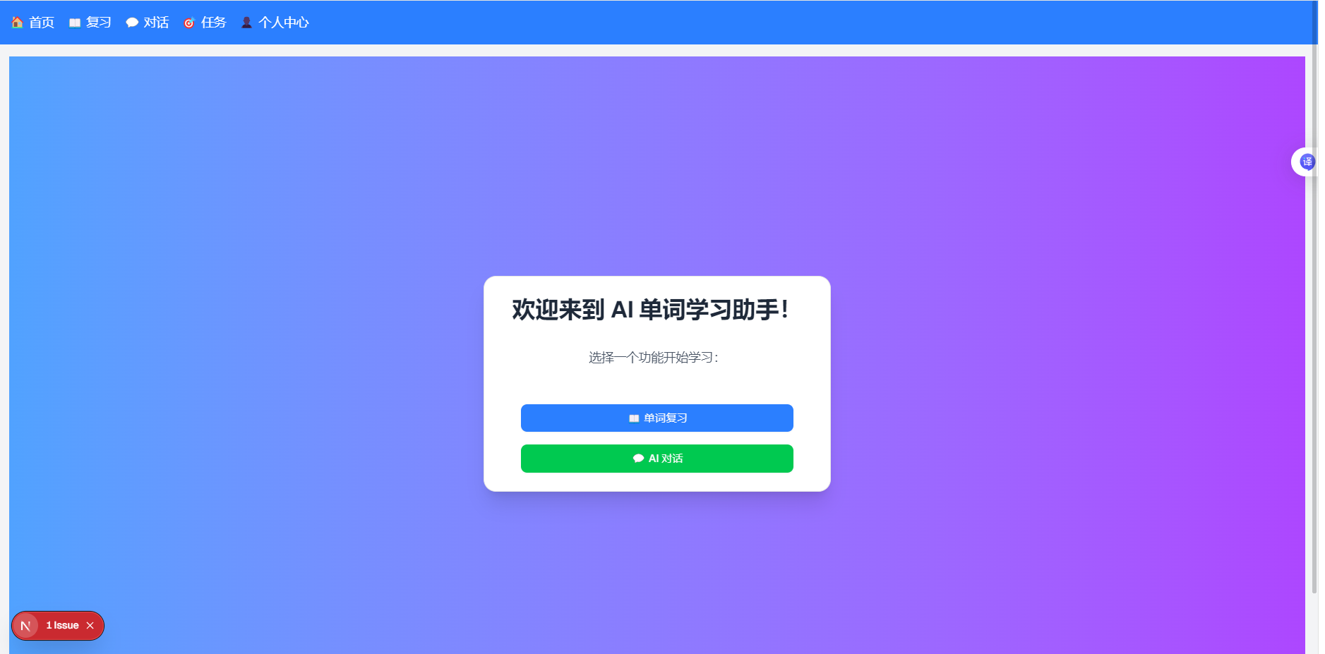
首页

Slide 13
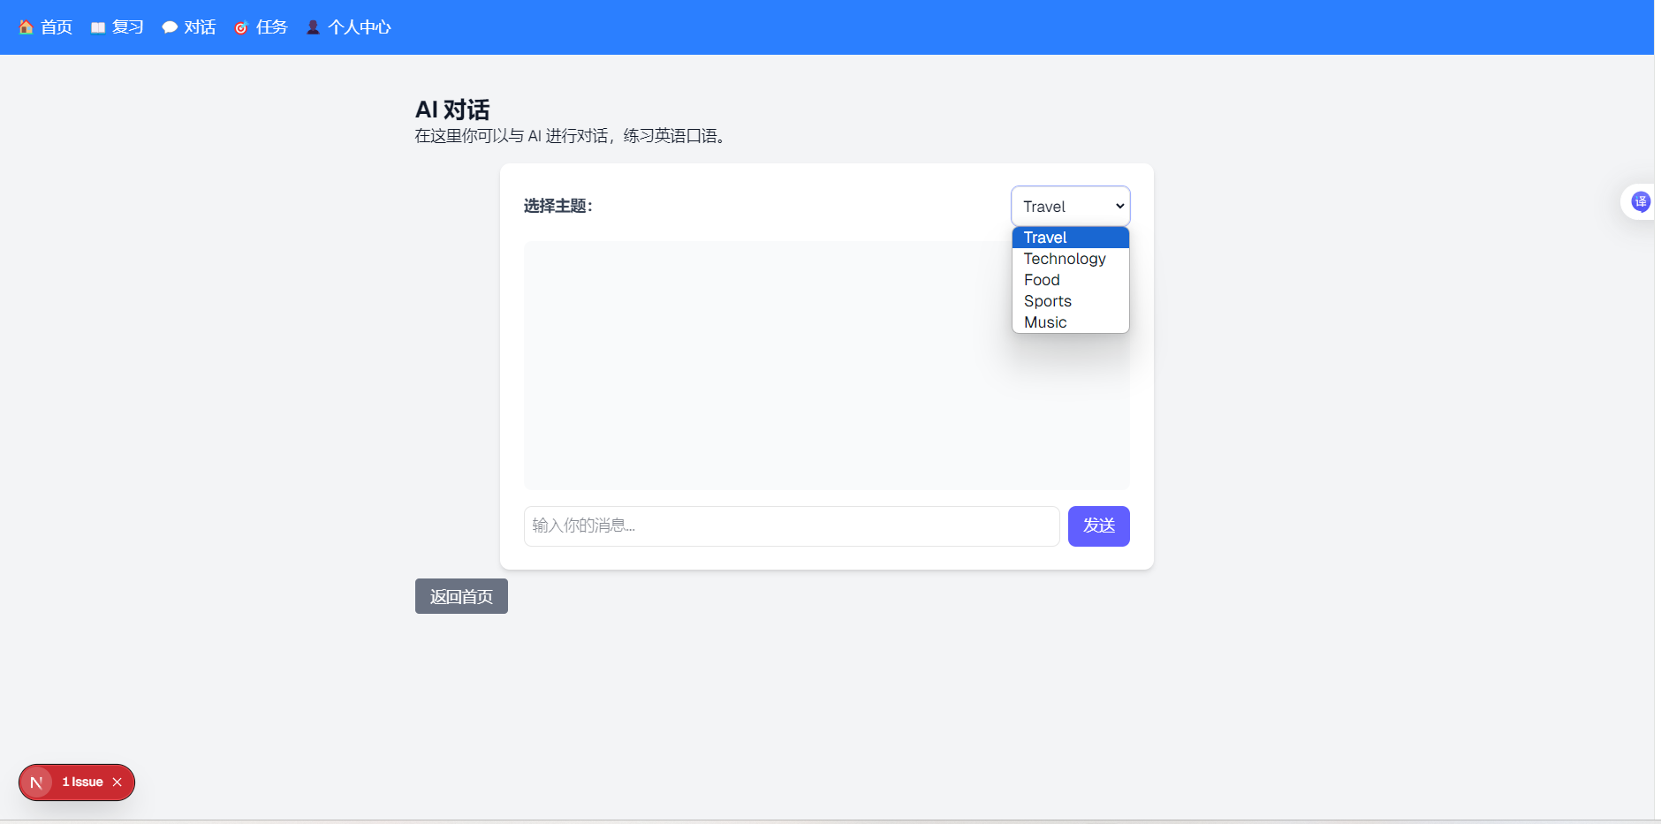
对话页（可以自选主题）

Slide 14
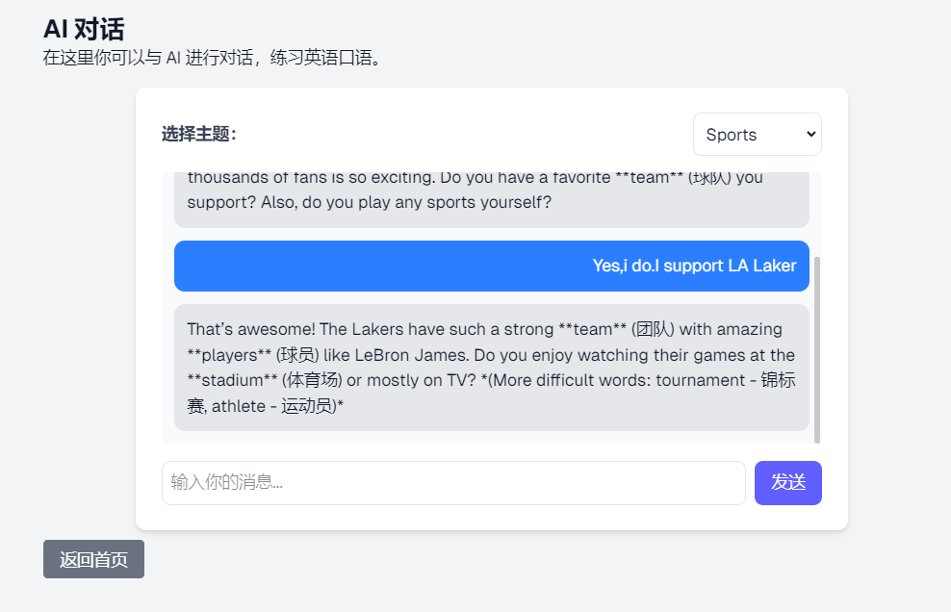
对话页聊天功能演示

Slide 15
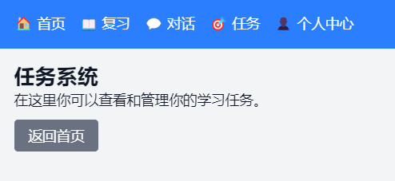
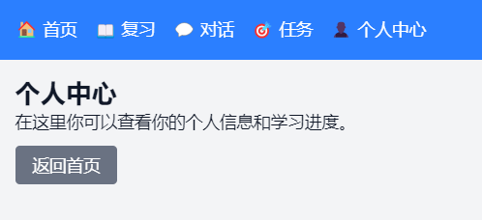
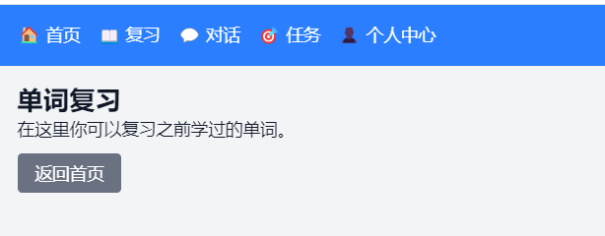
其他页面（尚未开发完全）

Slide 16
技术与工具

Slide 17
技术与工具
前端技术栈
Next.js 服务器端渲染（SSR）+ 静态生成（SSG）
Tailwind CSS 原子化 CSS
shadcn/ui 快速构建美观界面
React Hook Form 高效管理表单输入
后端技术栈
Next.js API Routes 作为后端 API，处理业务逻辑
MongoDB + Mongoose 存储用户学习数据，管理数据库
Redis 缓存 AI 响应，加速数据读取

Slide 18
技术与工具
AI 对话 & 处理
DeepSeek API 生成智能对话
LangChain（尚未使用） 优化上下文处理能力
OpenAI Whisper（尚未使用） 语音识别，支持语音输入单词学习
游戏化机制（尚未实现）
积分 & 任务系统 通过数据库管理任务进度和奖励
Gamification API 结合游戏化设计模式，提高用户黏性

Slide 19
遇到的问题与解决方案

Slide 20
遇到的问题与解决方案1
AI 生成的对话不够贴合用户学习场景
具体表现
缺乏上下文记忆：用户每次输入时，AI 都是从零开始，总是重复使用一些词汇 无法调整难度：不同用户的英语水平不同，AI 无法动态调整句式难度，使得部分用户觉得内容过难或过简单。
解决方案：引入 LangChain 优化 AI 生成对话
使用 LangChain 的 Memory 机制，引入 ConversationChain MemoryVectorStore，存储对话历史，使 AI 具备“短期记忆”。

Slide 21
遇到的问题与解决方案2
Next.js app目录与传统pages目录结构不同
学习 Next.js 13+ app 目录的动态路由

Slide 22
学习收获

Slide 23
学习收获1
通过 API 调用 DeepSeek 进行 AI 对话
在接入 DeepSeek API 过程中，我深入理解了 如何与大语言模型（LLM）交互，主要有以下收获：
理解 API 结构：
需要在请求头中传递 API Key 进行身份验证（在官网上创建自己的api-key并充值获得token）
请求体需要指定 模型类型（deepseek-chat）、对话上下文（messages） 等参数。
构造 Prompt 影响 AI 生成质量：
发现如果不加约束，AI 的回答容易偏离学习场景。
通过 明确话题和规定必须使用的单词，使 AI 生成的内容更加贴合用户学习需求。
处理 API 响应：
API 返回的 JSON 数据包含多个字段，需要正确解析 data.choices[0].message 才能得到最终 AI 的回答。

Slide 24
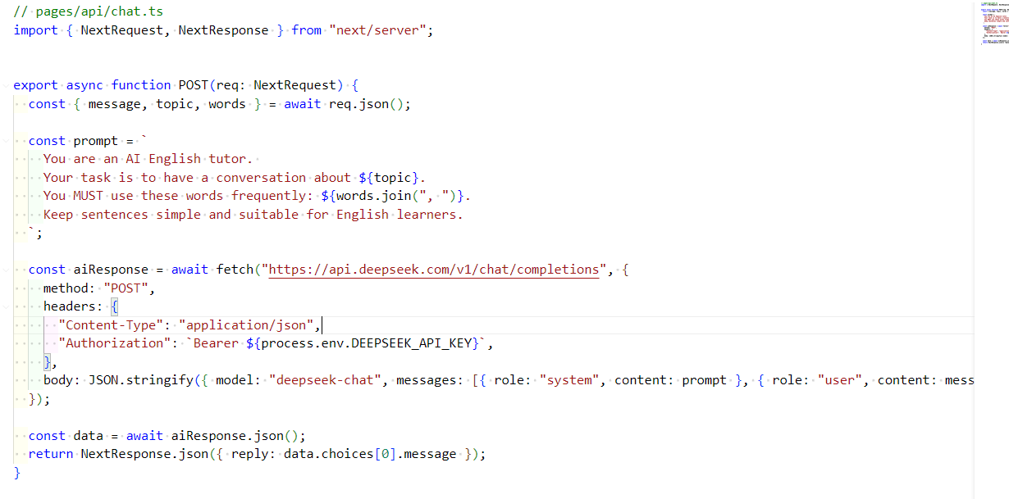

Slide 25
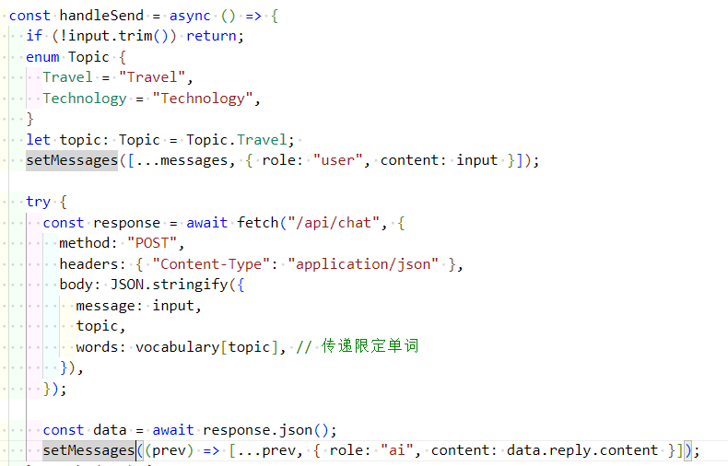

Slide 26
学习收获2:Debug
在开发 AI 对话功能时，我需要调用 DeepSeek API，但有时候会遇到 API 没有返回正确数据或响应时间过长 的问题。
Debug 过程：
检查 Network（网络）请求
在浏览器的 开发者工具（F12） → Network 选项卡中，找到 chat.ts 相关的 API 请求，查看：
Request Headers（请求头）是否正确传递 Authorization（API Key）。
Request Payload（请求体）是否正确包含 model、messages 等参数。
Response（响应内容）是否返回正确的 choices[0].message，或者是否有错误信息。
在 Server 端打印 API 响应
在 Next.js API 端点（pages/api/chat.ts） 添加 console.log 语句
可以在 终端（Server Log） 里看到 AI 返回的完整数据，判断是 API 没返回结果 还是 前端解析有问题。 ts

Slide 27
学习收获2
在 Debug 过程中，我主要用到：
浏览器开发者工具（DevTools）
Network 监控 API 请求
Console 输出调试信息
Server 端日志
console.log() 打印 API 响应

Slide 28
学习收获3：前端与后端信息交互机制
学习收获：前端与后端信息交互机制
在本次学习中，我深入理解了前端与后端的信息交互机制，特别是在 React 应用中使用的 fetch API 进行消息
发送和接收的过程。以下是我的学习总结：
1. 消息传递机制
在 React 应用中，用户的输入通过事件处理函数（如 handleSend）获取。函数首先会检查输入是否合法，然
后将输入的消息添加到本地消息状态中，更新 UI。
通过 setMessages 方法，用户发送的消息会以指定的格式（如 { role: "user", content: input }）加入到消息列表
中，显示在前端界面上。
2. 前端与后端的交互
fetch API：用于向后端发送 HTTP 请求，这里使用了 POST 请求将用户的消息、话题、以及限定词汇发送给后
端进行处理。请求的主体是 JSON 格式的数据，包含了用户输入、当前话题、以及话题相关的词汇。
异步操作：使用 async/await 处理异步请求，确保在获取响应前不会阻塞代码执行。

Slide 29
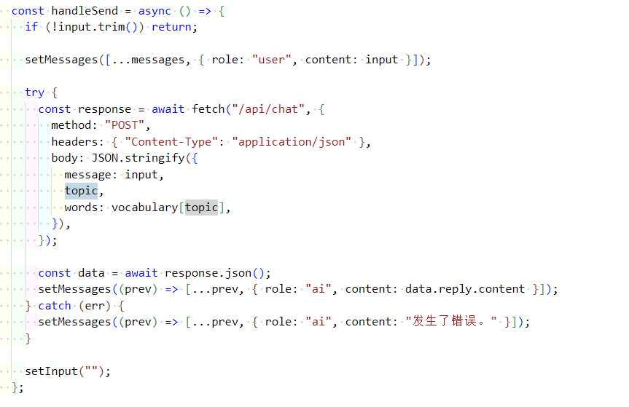

Slide 30
学习收获4： React Hook（usestate）
深入理解了 React Hook 在前端消息交互中的重要作用，尤其是 useState 在管理应用状态方面的使用。
以下是我的总结（以usestate为例）：

Slide 31
学习收获4： React Hook（usestate）
在 handleSend 代码中，我们使用了 useState 来管理用户输入和消息列表：
const [messages, setMessages] = useState<{ role: string; content: string }[]>([]); const [input, setInput] = useState("");
setMessages([...messages, { role: "user", content: input }]);
useState 让 messages 存储聊天消息，并且在新消息到来时更新 UI。
setMessages([...messages, newMessage])：这里创建了一个新的数组，在旧的消息列表基础上，追加用户的新消息。
由于 React 的状态更新是异步的，所以这样写可以确保新消息不会覆盖掉之前的消息。
在接收到 AI 回复后，我们也会调用 setMessages 更新消息列表：
setMessages((prev) => [...prev, { role: "ai", content: data.reply.content }]);
prev 代表旧的 messages 状态，直接在其基础上追加新消息。
这种方式更安全，确保状态不会因为异步更新而出错。

Slide 32
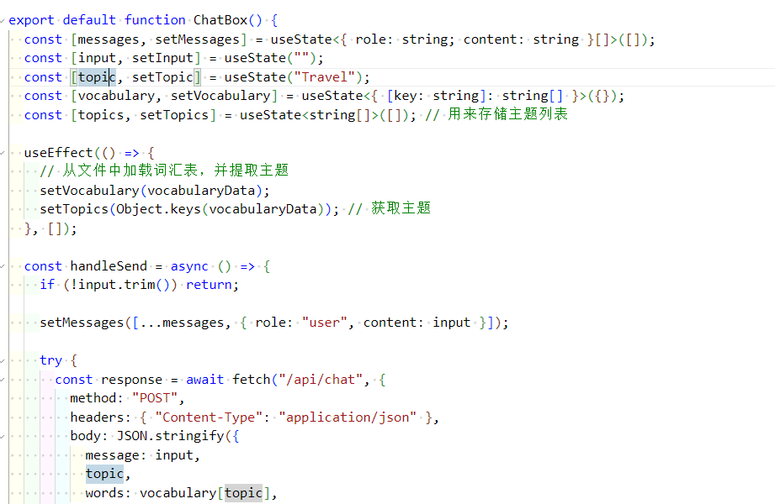

Slide 33

谢谢

